Slide 1
Aplikasi Klasifikasi Kaktus
Menggunakan CNN MobileNet untuk Pengenalan Jenis Kaktus

Slide 2
Pendahuluan
Pengenalan berbagai jenis kaktus melalui teknologi kecerdasan buatan.
Membantu identifikasi jenis kaktus secara otomatis menggunakan gambar.

Slide 3
Tujuan Aplikasi
Memberikan informasi mengenai jenis kaktus.
Mempermudah pengguna dalam mengidentifikasi kaktus hanya dengan foto.

Slide 4
Manfaat Aplikasi
Kemudahan Identifikasi:
Aplikasi ini memberikan kemudahan bagi pengguna untuk mengenali jenis kaktus dengan cepat.
Efisiensi Waktu:
Hanya memerlukan waktu singkat untuk proses klasifikasi dan hasilnya langsung tersedia.

Slide 5
Teknologi yang Digunakan
Convolutional Neural Network (CNN):
- Model CNN MobileNet untuk klasifikasi gambar.
- Menggunakan ReLU (Rectified Linear Unit) sebagai fungsi aktivasi.
MobileNet:
- Efisien dan cepat untuk perangkat mobile.

Slide 6
JENIS KAKTUS YANG DAPAT DIKENALI
Kalanchoe oak leaf
Kalanchoe tumentosa
Kalanchoe rose leaf
Crassula jade plant ovata variegata
Crassula Golum Ovata
Crassula Fortula Caria Apra
Echeveria Agavoides Red Blush
Echeveria cansu
Echeveria Agavoides Red
Haworthia rainwarthii
Haworthia fasciata
Haworthia Cooperi
Euphorbia milii
Euphorbia Obesa
Euphorbia Lactea

Slide 7

Cara Kerja Aplikasi
1. Upload atau Ambil Foto Kaktus:
- Pengguna bisa memilih untuk mengunggah gambar atau mengambil foto langsung.
2. Proses Klasifikasi:
- Setelah gambar diunggah, model akan memprosesnya untuk mengenali jenis kaktus.
3. Hasil Identifikasi:
- Jenis kaktus akan ditampilkan di bawah gambar.

Slide 8
Instruksi Pengguna
Memilih Menu Checking
- Pada halaman utama, pilih 'Checking'.
- Pengguna dapat mengunggah foto dari galeri atau mengambil foto langsung.
Melihat Hasil
- Setelah proses klasifikasi selesai, hasil akan muncul di bawah gambar.
Upload Gambar atau Take Photo

Slide 9

Halaman utama

Slide 10
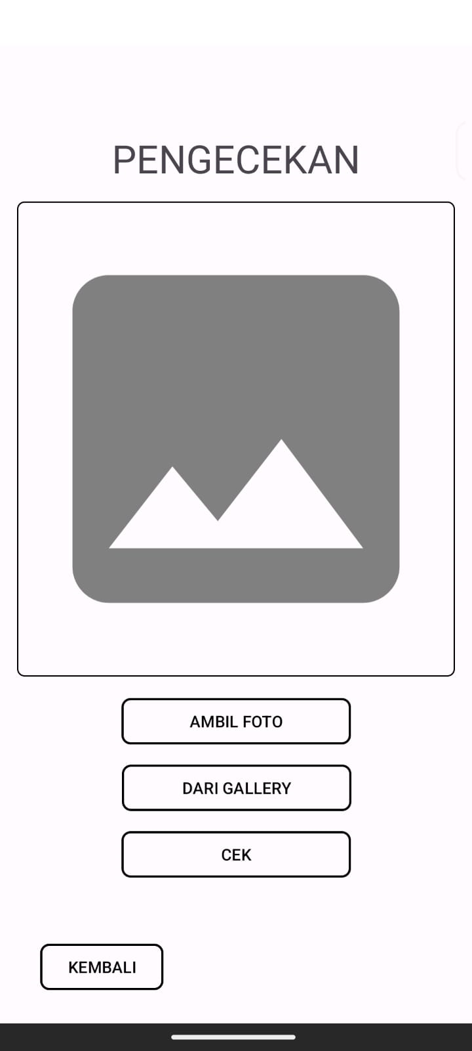
Modul Checking

Slide 11
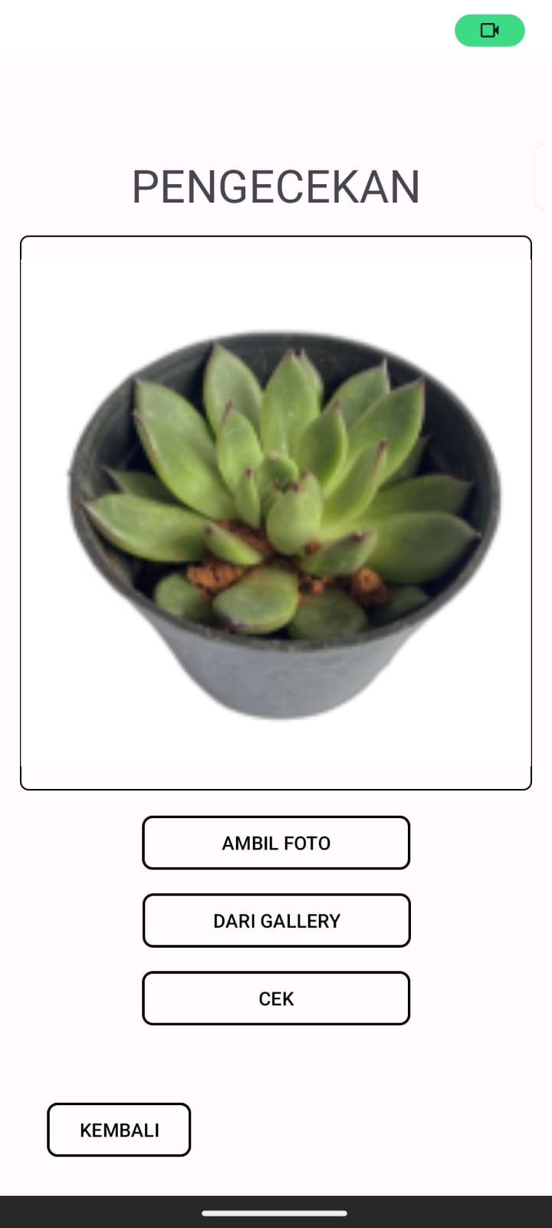
Upload gambar

Slide 12
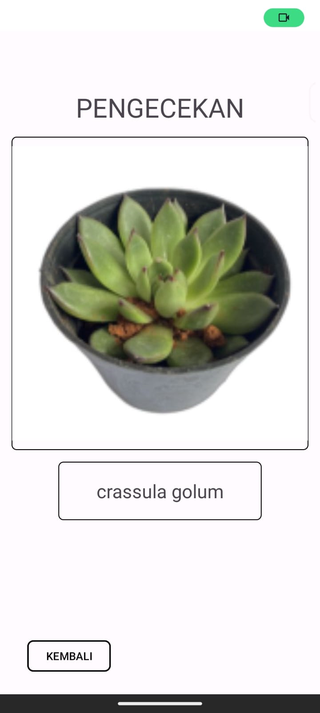
Modul Hasil

Slide 13
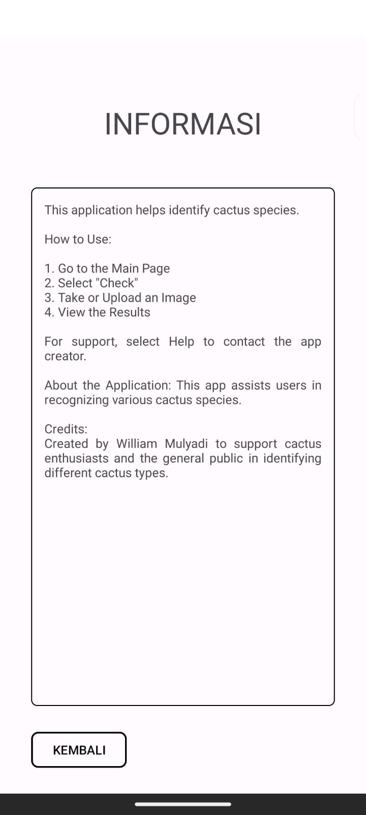
Halaman Information

Slide 14
Penutup
Terima Kasih
Harapan agar aplikasi ini dapat membantu penggemar tanaman, khususnya kaktus, dalam mengenal lebih banyak jenis kaktus dengan mudah.

